Slide 1
KLINICKÁ ONKOLOGIE
Nádory prsu
Speciální přístupy v onkologii
MUDr. Jana Maistryszinová, Ph.D.
Klinika radiační onkologie MOÚ a LF MU Brno

Slide 2

Nádory prsu
Nejčastějším onkologickým onemocněním u žen na celém světě
Postihuje všechny věkové kategorie, celospolečenský problém
Diagnostika a její nové metody
Prognostické a prediktivní faktory
Screeningové programy
Léčba nemoci a její prognóza

Slide 3
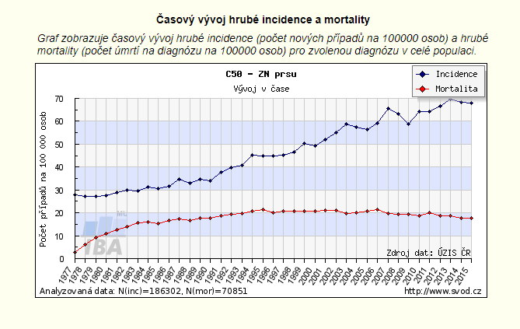
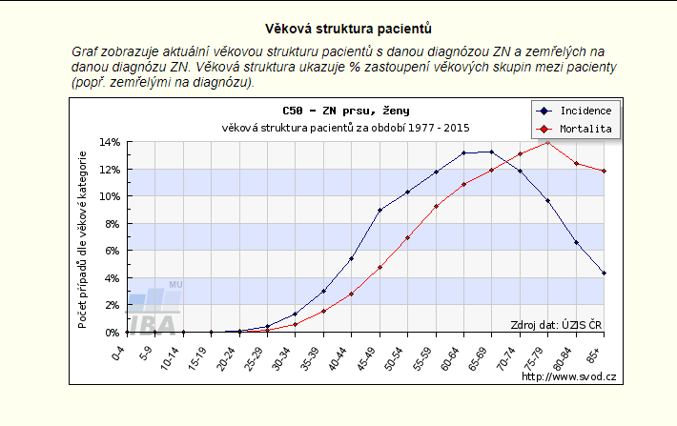
EPidemiologie
Incidence 72/100 000 žen v ČR, mortalita 14/100 000 k roku 2013,
76/100 000, mortalita 12,8/100 000 k roku 2018
Postihuje ženy mezi 50.-75. rokem života, 1 % mužů
Pozvolna stoupající incidence, mortalita klesá – důsledkem je vyšší prevalence- počet žen žijících z diagnózou karcinomu prsu
Notes:
Klesající incidence, mortalita klesá – důsledkem je vyšší prevalence- počet žen žijících z diagnózou karcinomu prsu

Slide 4
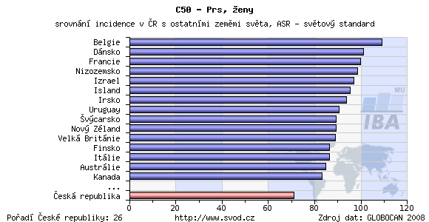
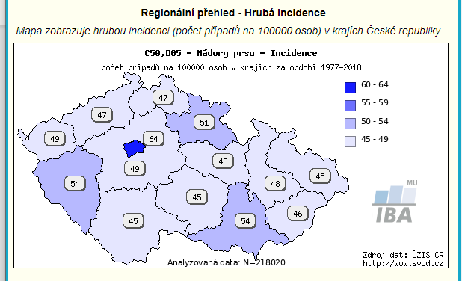

Slide 5
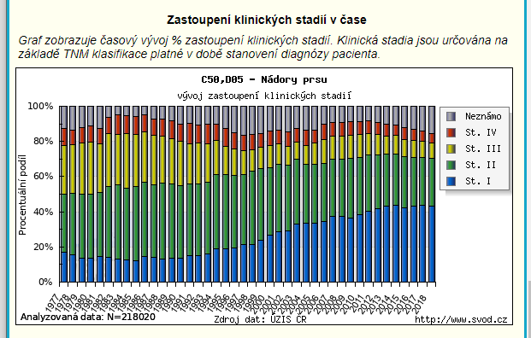
Notes:
Stadium II –T2 2-5 cm, uzliny i a ii etáž axily, T3 více než 5 cm
Stadium III-T0-3, N2-3, nebo T4N0

Slide 6
Etiopatogeneze – rizikové faktory
Genetické faktory – 5-10 % ca mammae podmíněno geneticky, mutace BRCA1, BRCA2, Liův Fraumeniho syndrom – mutace tumor supresorového genu p53 – odlišné biologické chování, agresivita
Familiární výskyt bez průkazu uvedených genů – zvýšené riziko při osobní a rodinné anamnéze (matka, sestra, babička- zejména u žen mladších 40 let a oboustranném postižení)
Hormonální faktory – delší expozice estrogenům, časná menarché, pozdní menopauza, první gravidita po 30.roce života, krátká laktace, dlouhodobé užívání kombinace estrogenů a gestagenů –v rámci substituce, hormonální antikoncepce není považována za rizikový faktor
Dietní faktory a životní styl – alkohol, zvýšený příjem tuku v dětství a dospívání, nedostatek fyzické aktivity
Premaligní změny v prsu –atypické duktální a lobulární hyperplazie
Zevní prostředí – ionizující záření, zvláště před 40. rokem, m. Hodgkin !!!

Slide 7
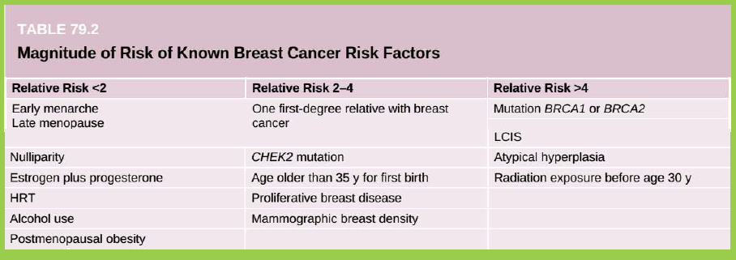

Slide 8

Klinické příznaky
Změny velikosti a tvaru prsu, retrakce bradavky, otok nebo vtažení
kůže, jakákoliv asymetrie, ulcerace nebo ekzém bradavky, výtok z bradavky,
s příměsí krve, bolesti
Hmatná rezistence - bulka v prsu či v podpaží
Nepřímé známky - otok horní končetiny v rámci lymfedému, hubnutí, bolesti kostí

Slide 9
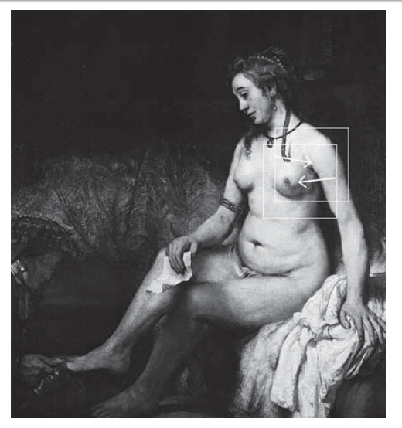
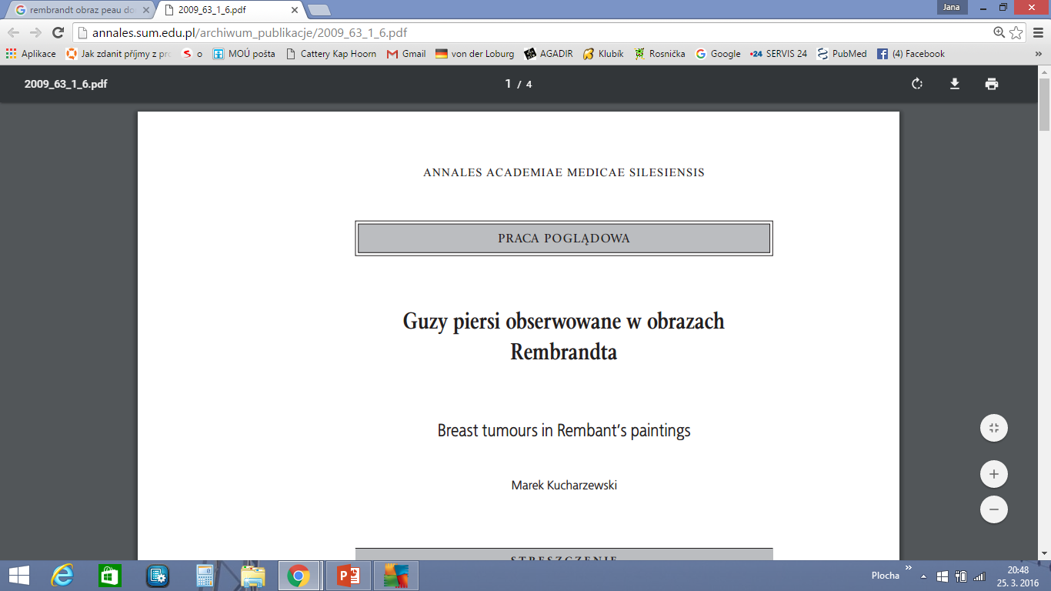
Notes:
Žena Saskia

Slide 10
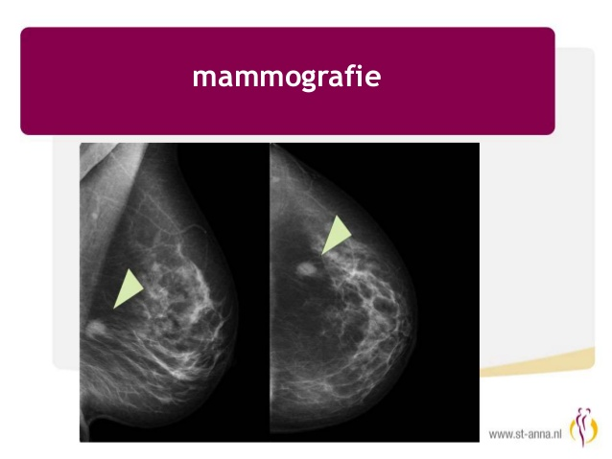
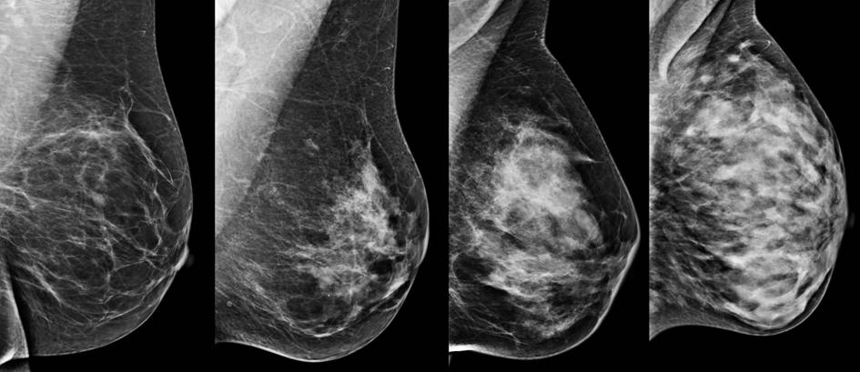
Diagnostika
Mammografie – základní vyšetření
- výtěžnost snížena u denzní žlázy
Stupně denzity mléčné žlázy
Ultrazvukové vyšetření prsu – ženy mladé, těhotné, kojící, doplněk mammografie

Slide 11
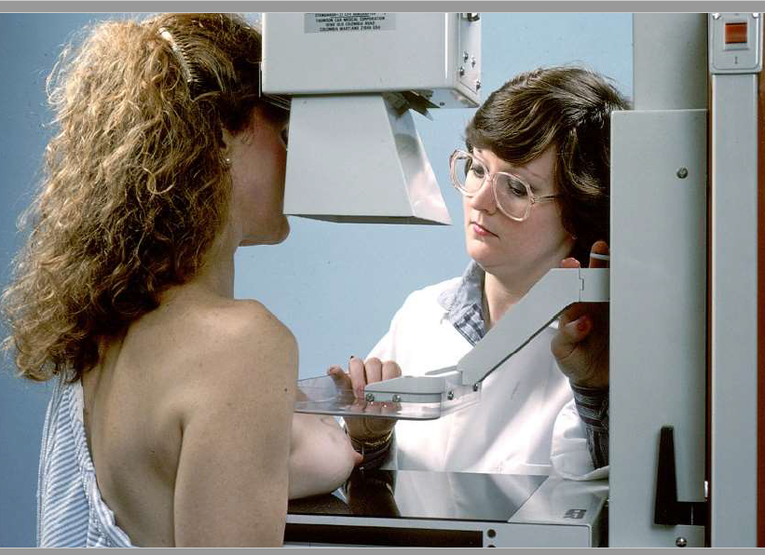
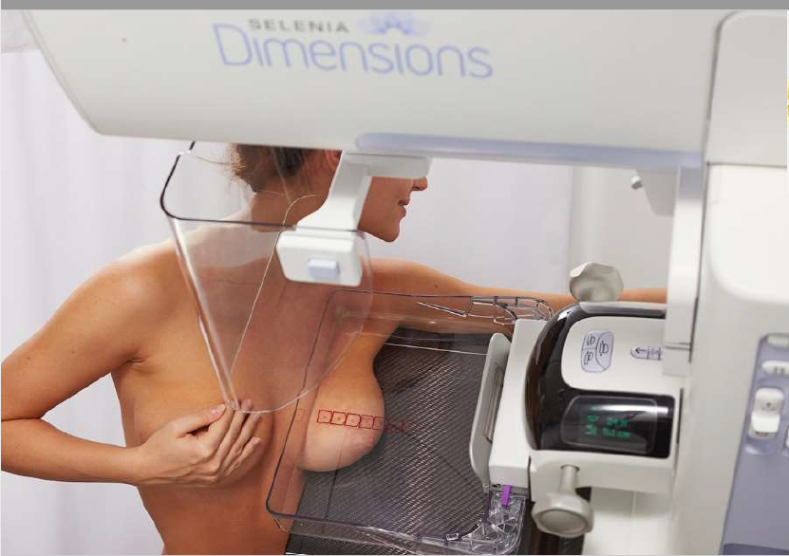

Slide 12
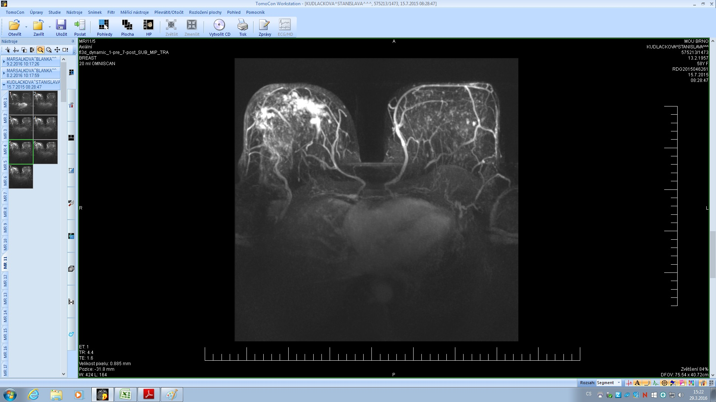
Magnetická rezonance prsu MRI – rutinní vyšetření u žen s vysokým rizikem ca prsu, vyloučení multifokality, multicentricity, recidivy v jizvě, hodnocení léčebné odpovědi po neoadjuvantní léčbě
Multicentrický nádor
Notes:
Na vznik multiplicitních ložisek karicnomu prsu existují přinejmenším 2 teorie. Většinový názor je takový, že u multifokálního karcinomu se předpokládá šíření nádorových buněk z primárního ložiska do okolí hematogenní, lymfogenní a duktální cestou a vytvářejí se satelitní ložiska. Vzdálenost do 5cm od sebe
Naproti tomu u multicentrického karcinomu vznikají ložiska samostatně (postihují více kvandrantů), na sobě nezávisle tzv. „de novo“. Tyto názory jsou podloženy výsledky chromozomálních, imunohistochemických a dalších vyš., která prokázala, e u multifokálního nádoru mají jednotlivá ložiska velmi podobné znaky. U multicentrického karcinomu prsu tato shoda byla daleko menší.

Slide 13
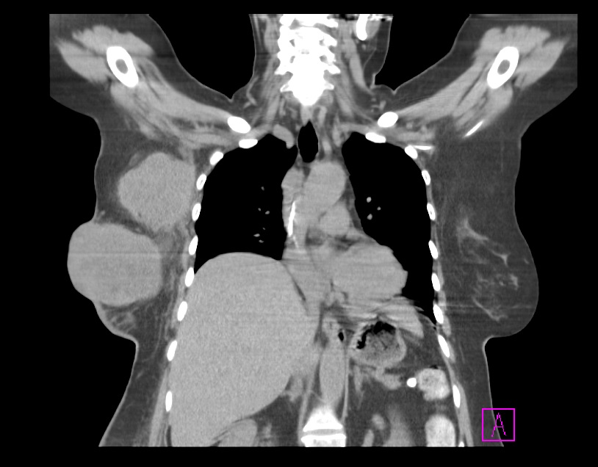
Axilární uzliny
Primární tumor
CT hrudníku

Slide 14
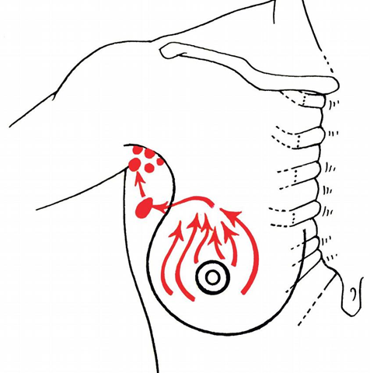
Sentinelová uzlina
Šíření tumoru lymfatickou cestou

Slide 15
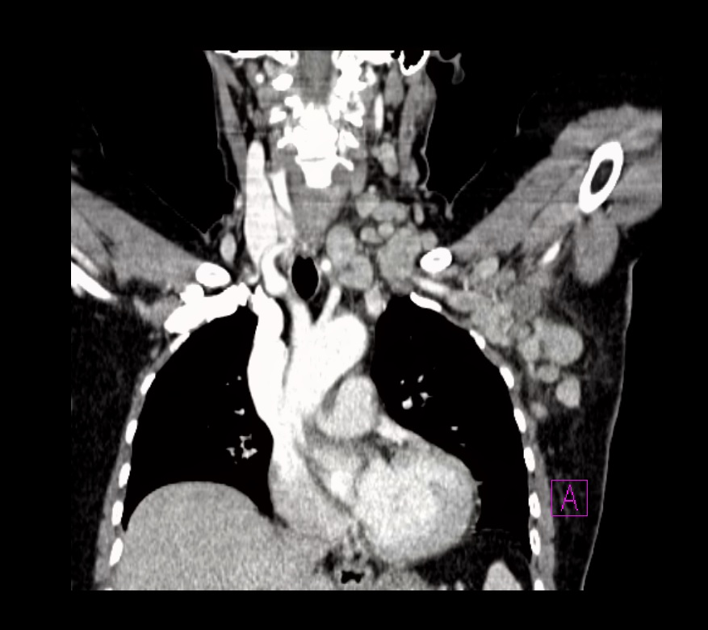
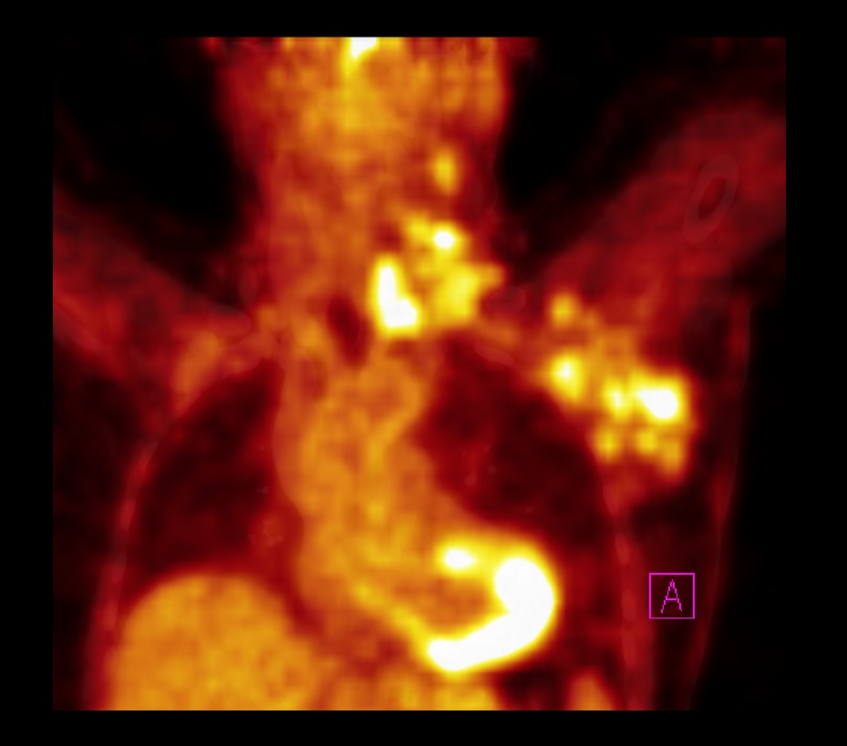
CT a PET vyšetření pro axilární a nadklíčkovou lymfadenopatii

Slide 16
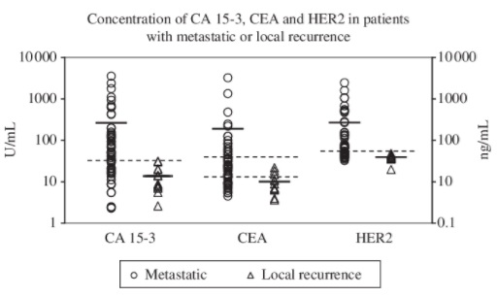
Stagingová vyšetření – UZ jater, RTG plic, scintigrafie skeletu, PET/CT
Nádorové markery – Ca 15-3 (cancer antigen), CEA onkofetální protein karcinoembryonální antigen (pravděpodobně se účastní v procesu buněčné adheze)
Eriksen, Ann & Sørensen, Patricia & Jakobsen, Erik & Madsen, Jonna & Brandslund, Ivan. (2013). Sensitivity of CA 15-3, CEA and serum HER2 in the early detection of recurrence of breast cancer. Clinical chemistry and laboratory medicine : CCLM / FESCC. 51. 1-9. 10.1515/cclm-2012-0488.

Slide 17
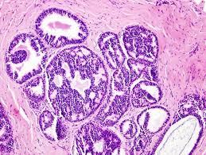
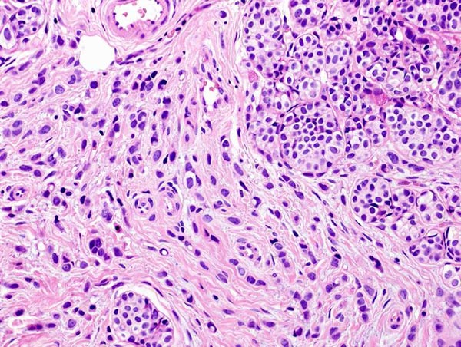
Klasifikace nádoru dle velikosti, rozsahu postižení dle platné TNM klasifikace
Histologické ověření malignity – core cut biopsy
(typy inazivní duktální karcinom, lobulární, tubulární, kribriformní atd.)
www. mamma.cz
Invazivní duktální ca
Invazivní lobulární ca

Slide 18
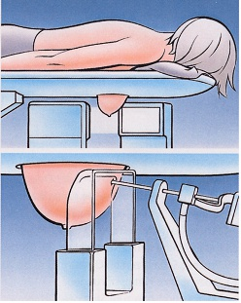
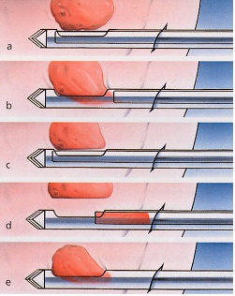
Stereotakticky navigovaná biopsie při mammografii, core cut biopsy
www.roentgen-institut.ch

Slide 19
Hereditární formy karcinomu prsu
Jiné biologické chování - agresivní průběh, mladé ženy mladší 35 let, oboustranné postižení, triple neg.
Nejčastější ztrátová mutace v BRCA genu (1,2) – ten se učastní homologní rekombinace, reparačních procesů, aktivace transkripce, remodelace chromatinu
autosomálně dominantní dědičnost s různou penetrací, u obou pohlaví, ale i de novo mutace
u ½ rodin prokázána mutace BRCA 1, u 1/3 mutace BRCA 2
BRCA 1= breast cancer type 1, breast ovarian cancer syndrom - kumulativní riziko vzniku ca mammy 40-87 % do 70 let věku, ca vaječníků 22-63 % 17. chromosom (q12-21)
4x vyšší riziko ca tlustého střeva, 3x vyšší riziko ca prostaty
BRCA 2 = early onset breast ca syndrom – 18-88% celoživotní riziko 13.chromosom (q12-13)
5x vyšší riziko tu žlučníku a žlučových cest, 3,5x vyšší riziko tu pankreatu, 2,5x tu žaludku a melanomu
Notes:
Hormadění mutačních změn
U nosiče dítě 50% pravděpodobnost, že mutaci zdědí
39% žen s triple neg. Tu je nosičkami mutace

Slide 20
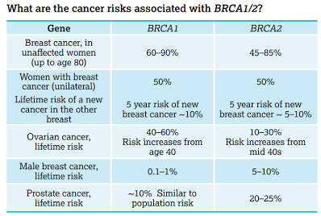
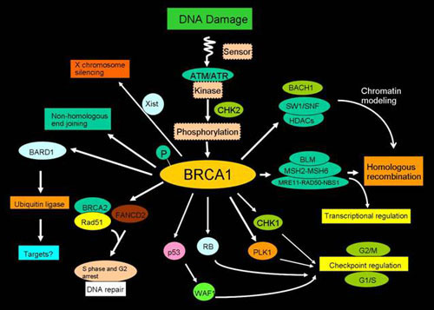
Hereditární formy BRCA 1 a BRCA 2
www.cedars-sinai.edu
www.brcahelp.co.uk

Slide 21

U geneticky podmíněných nádorů prsu vzrůstá riziko návratu tumoru v postiženém prsu, vznik nového tumoru v druhostranném prsu o 2-4 % za rok oproti zdravé populaci (0,3-0,5% za rok)
Riziko vzniku kontralaterálního tumoru je 83 % BRCA 1, 62 % u BRCA 2
Redukce rizika – screening, chemoprevence, preventivní chirurgie
Profylaktická bilaterální mastektomie – redukuje riziko o 90%,
Profylaktická bilaterální salpingo-ovarektomie a antiestrogenní léčba Tamoxifenem – taktéž redukce rizika karcinomu prsu o 50%
Cave riziko osteoporozy, kardiovaskulárních potíže, ovlivnění kognitivních funkcí, vazomotorické projevy menopauzy
Angelina Jolie foto

Slide 22
Indikační kritéria k testování na BRCA mutace
Sporadické formy – ca prsu u muže, současný výskyt ca prsu a pankreatu, ca prsu do 45 let věku, triple negativní ca prsu, epitelový ca ovaria bez ohledu na věk
Familiární formy – 3 přímí příbuzní (včetně probandky) s ca prsu, 2 příbuzní s ca v ranném věku před 50. rokem
Způsob testování – Sangerovo sekvenování, NGS=next generation secquencing (masivní paralelní sekvenování), TruSight cancer panel 94 genů
Následuje konzultace s klinickým genetikem, odebrána osobní a rodinná anamnéza, kdy primární pravděpodobnost postižení převyšuje 10 % - detekce patogenní mutace jen asi u 23 % testovaných probandek

Slide 23
Preventivní a screeningové vyšetření
Hlavním přínosem screeningových testů je zlepšení prognózy onemocnění, možnost méně radikální (zpravidla lacinější) a přitom účinnější léčby. V současné době existují rozsáhlé vědecké důkazy pro účinnost screeningových programů.
Mamografický screening znamená pravidelné preventivní vyšetřování žen bez jakýchkoli příznaků onemocnění s cílem zachytit rozvíjející se zhoubný nádor prsu v co nejčasnějším stadiu. Princip fungování mamografického screeningu vychází z předpokladu, že onemocnění zachycené v časné fázi je snáze léčitelné a vede k vyšší kvalitě a vyšší délce života pacientek.
Od 45 let screeningové vyšetření mammografií á 2 roky, ADRESNÉ ZVANÍ
V mezidobí preventivní samovyšetření prsu – návod pro ženy na www.mamo.cz
Notes:
Screening znamená plošné vyšetřování populace za účelem detekce léčitelného nádorového onemocnění v jeho časných stadiích, kdy pacienti ještě nemají potíže a příznaky. Cílem screeningu je snížit morbiditu (nemocnost) i mortalitu (úmrtnost) na sledované onemocnění. Ke screeningovým programům jsou vhodné zejména nádory, které splňují tato kritéria:
mají relativně vysokou morbiditu,
existuje účinná léčba v časných stadiích,
pro detekci je k dispozici dostupný a laciný test.

Slide 24
Screening pro dědičné formy ca prsu
Věk 25-29 let: MRI (magnetická rezonance) a UZ střídat v 6 měsíčních intervalech
Věk 30-65 let: MRI a MG střídat á 6 měsíců
Věk 65 a starší: MG a UZ střídat á 6 měsíců
Muži: samovyšetření prsu 1x měsíčně, klinické vyšetření 1x ročně od 35 let, screening tu prostaty od 40 let (z krve antigen PSA)
Všichni: screening tu kolorekta od 45 let, kolonoskopie v intervalu 3-5 let, test na OK 1x ročně, EUS pro tumor pankreatu 1x ročně, vyšetření kožním lékařem, oční vyšetření 1x ročně

Slide 25
Léčba nádorů prsu
Léčba chirurgická
Radioterapie
Chemoterapie
Hormonální léčba
Biologická léčba

Slide 26
Chirurgie - výkony
Konzervativní - parciální mastektomie – prs zůstává zachován, odstranění do zdravé tkáně – vyšetření resekčních okrajů
Lumpektomie, segmentektomie, kvadrantektomie, tumorektomie
Radikální výkony – totální mastektomie – odnětí celého prsu
Paliativní – sanační mastektomie
Rekonstrukční plastické operace
Profylaktické – profylaktická subkutánní bilaterální mastektomie, bilaterální adnexektomie
Vyšetření a biopsie sentinelové uzliny, disekce axilárních uzlin

Slide 27
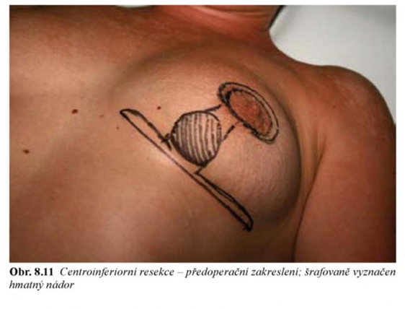
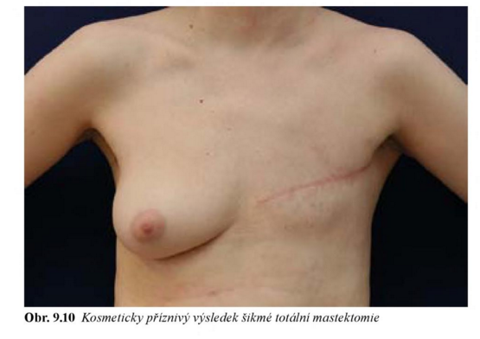
PARCIÁLNÍ MASTEKTOMIE
TOTÁLNÍ MASTEKTOMIE
Chirurgická léčba karcinomu prsu, Coufal O, Vuk Fait

Slide 28
Totální mastektomie
Nádor nelze odstranit dostatečně parciálním výkonem – multicentrický nádor, nepoměr mezi velikostí prsu a nádoru, mnohočetné mikrokalcifikace- DCIS (duktální carcinoma in situ), inflamatorní karcinom, lokální recidiva onemocnění
Pacientka nebude mít adjuvantní léčbu (kontraindikace, odmítnutí)
Na žádost pacientky
Profylaktická mastektomie – snižuje riziko vzniku karcinomu ve stejnostranném i kontralaterálním prsu u pacientek s prokázaným hereditárním tu mammy – BRCA 1/BRCA 2
Klasická mastektomie, kůži šetřící mastektomie, subkutánní mastektomie zůstává zachován areolomammilární komplex, radikální modifikovaná mastektomie s disekcí axily vs simplexní mastektomie bez uzlin

Slide 29
RADIOTERAPIE
Adjuvantní léčba po provedení parciálního výkonu na prsu, snížení rizika lokální recidivy
RT na oblast celého prsu s cíleným doozařením lůžka tumoru (tzv. boost)
RT na oblast prsu a svodné lymfatické oblasti (axilární uzliny)
RT na oblast hrudní stěny po totální mastektomii +- regionální lymfatické uzliny
BRT na oblast lůžka nádoru – Accelerated parcial breast irradiation APBI
Kurativní RT pro inoperabilní nádory
Intraoperační radioterapie do lůžka tumoru
Paliativní RT v případě metastatického onemocnění

Slide 30
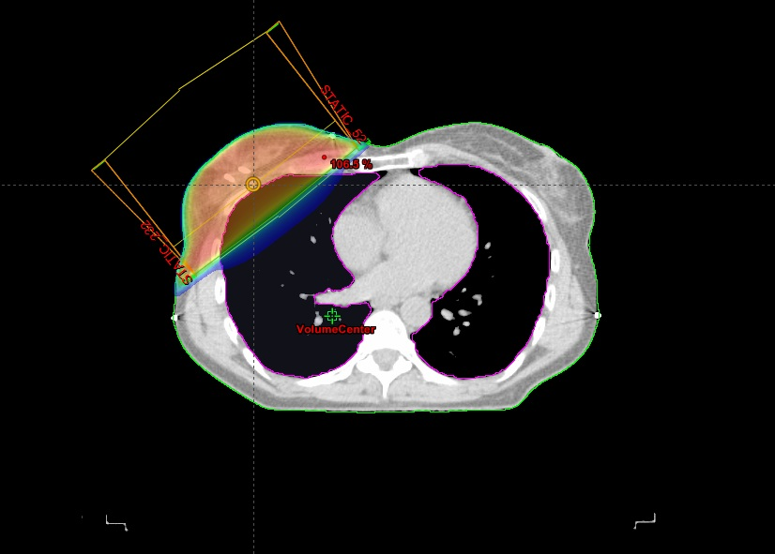
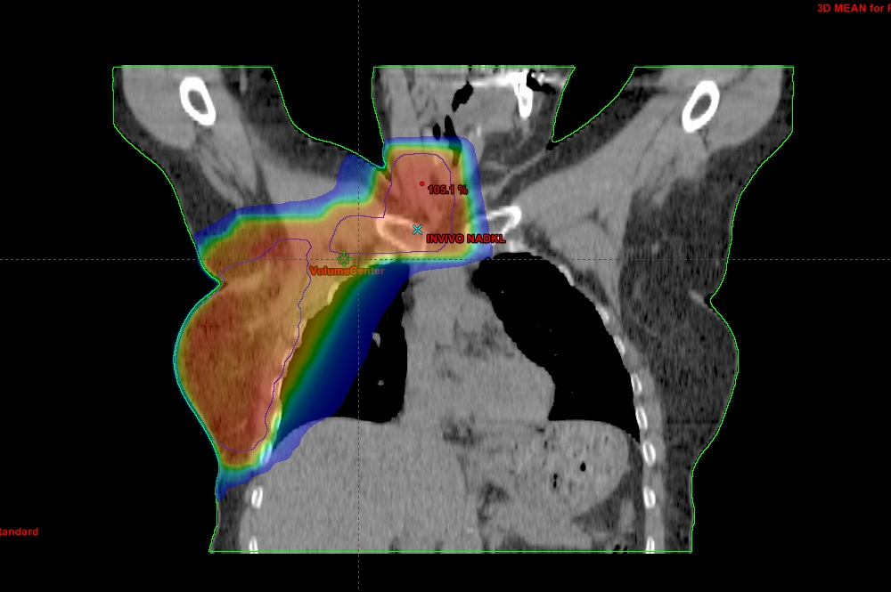

Slide 31
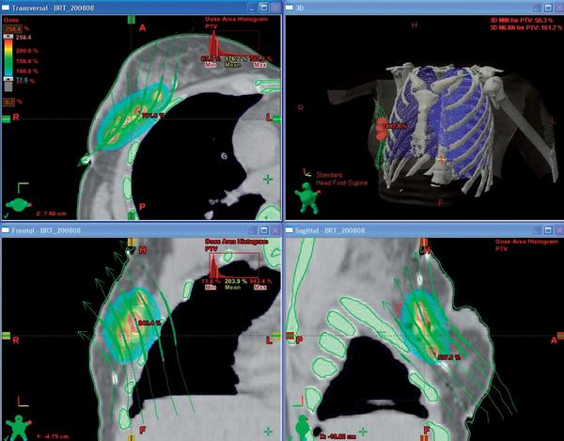
APBI

Slide 32
chemoterapie
Jedná se o systémové onemocnění, úvaha- i u časných stadií dochází k zakládání mikrometastáz?
Chemosenzitivní onemocnění, široká škála cytostatik- antracykliny, taxany, cyklofosfamid
Adjuvantní CHT má za cíl zničit mikroskopickou nemoc (mikromts) po chirurgickém odstranění nádoru - snížení počtu recidiv, pozdější metastazování, prodloužení přežití
Indikace je založena na prognostických faktorech – rizikové skupiny
Neoadjuvantní CHT – zmenšení tumoru, dosažení operability, poloha tumoru verifikována zavedením RTG kontrastních klipů
Paliativní CHT - metastatické onemocnění, vedena často v monoterapii

Slide 33
Základní podtypy ca mammae
Rozdělení podle přítomnosti estrogenových a progesteronových receptorů, míře proliferace nádoru, prokázání expresi genu HER
1. Luminal A: ER a PR pozitivní, her2 neg, proliferace nízká
2. Luminal B her2 neg: ER pozitivní, her2 neg., vysoká proliferace, neg a nízké PR
3. Luminal B her2 poz: ER pozitivní, her 2 pozit., jakákliv proliferace, jakékoliv PR
4. Her2 (neluminální): ER a PR neg., her2 pozit.
5. Triple negativní: ER a PR neg., her 2 neg.

Slide 34
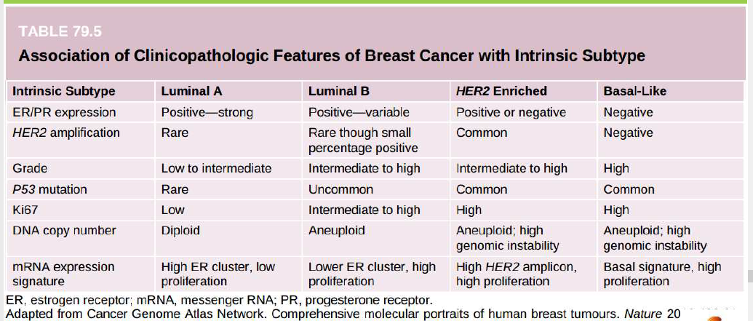

Slide 35
2. Luminal B her2 neg: ER pozitivní, her2 neg., vysoká proliferace, neg a nízké PR
Efekt CHT testován pomocí genomického testu Oncotype dx
Sada 21 genů výsledky hovoří o riziku diseminaci choroby
Pro riziko > 20% je indikována k adjuvantní CHT
Stratifikace rizika a snížení nežádoucích účinků CHT u pacientek, jež CHT nepotřebují
Doporučena terapie dle vysledků recurrence score (RS):
– RS < 18 – podat pouze adjuvantní hormonoterapie (HRT),
– RS 18–30 – adjuvantní HRT ± CHT,
– RS ≥ 31 – adjuvantní HRT + CHT.
Notes:
Oncotype dx 14 rozsáhlých studií na 6000 pacientkách

Slide 36
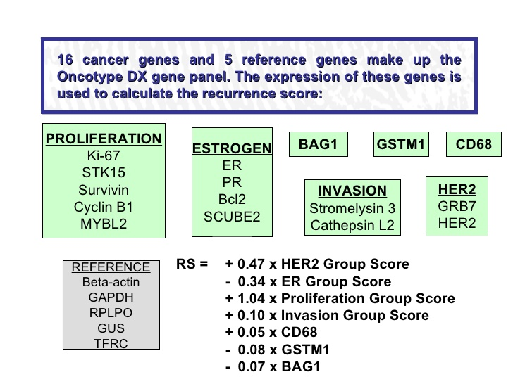
www.slideshare.net

Slide 37
Hormonální léčba
Je-li přítomna exprese hormonálních receptorů nádorem – blokujeme produkci estrogenů
Pouze pomocí HRT lze dosáhnout až u 30 % pacientek remise, u 40 % zastavení progrese
Ablativní HRT – kastrace u premenopauzálních pacientek, adnexektomie- chirurgicky, radiační či farmakologická kastrace (agonisté gonadoliberinů v hypofýze)
Kompetitivní HRT – kompetice o vazebné místo na estrogenové receptory na buňce
Inhibiční HRT – blokáda biosyntézy estrogenů

Slide 38
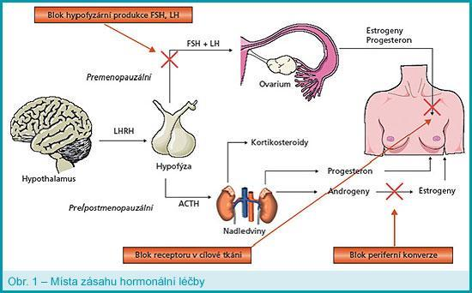
Postgraduální medicína 5/2007, Zdraví Euro - Euro.cz

Slide 39
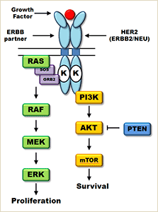
Biologická léčba
1/ Blok signální dráhy her2 receptoru –protoonkogen HER2 (17q),
u 15 % ca prsu se vyskytuje amplifikace HER2 genu a nadprodukce receptoru
Tastuzumab (Herceptin) monoklonální Ab proti HER2 receptoru (kardiotoxicita)
Pertuzumab (Perjeta) moAb jiné vazebné místo na receptor, léčba v kombinaci
Lapatinib selektivní reverzibilní duální inhibitor HER1 a 2 receptorů, působí intracelulárně jako tyrosinkinasovy inhibitor, proniká do CNS
T-DM1 cytostatikum navázané na moAb –trastuzumab+emtansin (antimikrotubulární látka), proniká do CNS
www.mycancergenome.org
Notes:
HUMAN EPIDERMAL GROWTH FACTOR RECEPTOR-2)

Slide 40
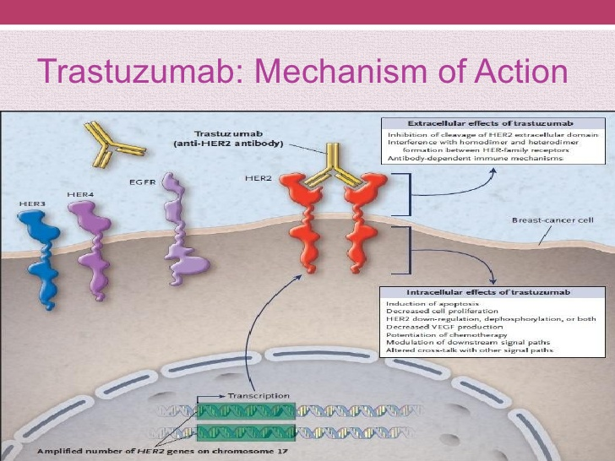
New direction in the treatment of breast ca, dr. Tanvir

Slide 41
2/ Ovlivnění angiogeneze
Bevacizumab (Avastin) – rekombinantní moAb, která se váže na VGFR (vaskulární endoteliální růstový faktor), zabránění novotvorby cév, v kombinaci s CHT u mts onemocnění
3/ Ovlivnění hormonální rezistence
Everolimus (Afinitor) – mTOR inhibitor, blok dráhy PI3K/Akt/mTOR obchází hormonální rezistenci

Slide 42
Prognóza a přežití
Dle stadia onemocnění
Lokalizované onemocnění 5 leté celkové přežití (overall survival OS) 54-80 %
Lokálně pokročilé onemocnění s postižením spádových uzlin
zhruba 5 letý OS 35-50 %
Metastatické onemocnění 5 letý OS 10 %

Slide 43
Speciální přístupy v onkologii
Ablační techniky
Regionální hypertermická perfuze končetiny
Léčba radioizotopy- vybrané indikace

Slide 44
Ablační techniky
Radiofrekvenční ablace RFA
Transarteriální chemoembolizace TACE
Perkutánní alkoholizace jaterních ložisek PEI
Kryoterapie, kaogulace mikrovlnami
Radioembolizace mikrosférami s Ytriem 90
Stereotaktická extrakraniální radioterapie

Slide 45
Radiofrekvenční ablace
Malé nádory jater eventuálně metastázy jaterní, u nichž je kontraindikováno chirurgické řešení, také v případě, že není indikována transplantace jater u hepatocelulárního karcinomu HCC
Velikost 2-5 cm, max 3 ložiska
Paliativní efekt, ovšem přínos stabilizace nemoci
Provedení- pod UZ či CT kontrolou perkutánně, při operaci pod zrakovou kontrolou

Slide 46
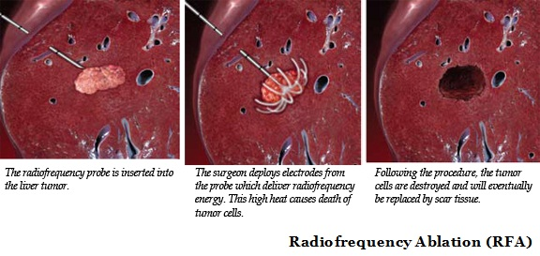

Slide 47
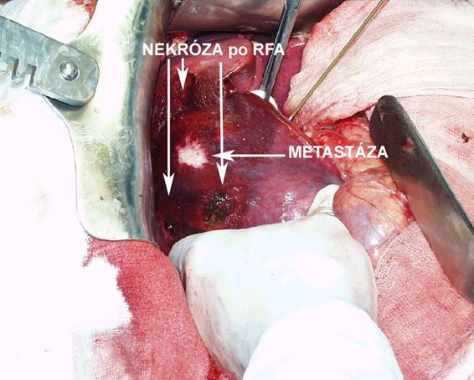
Technika jaterních resekcí, Třeška V.
Chirurgická klinika FN, Plzeň, přednosta prof. MUDr. V. Třeška, DrSc.

Slide 48
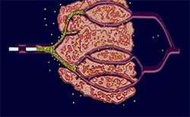
CHEmoembolizace
Ovlivnění přes arteriální zásobení nádoru - např. u hepatocelulárního ca
Kombinace regionální intraarteriální CHT + embolizace
Výhody-mnohonásobně vyšší koncentrace CHT (doxorubicin, cisplatina, mitomycin C) s pomalým poklesem koncentrace
Ischemie tumoru embolizací zvyšuje protinádorový efekt CHT
Embolizace- Lipiodol (olejová kontrastní látka), želatinová pěna, v současnosti kalibrované mikrokuličky z biokompatibilního hydrogelu (DC-BEAD)
Kontrola efektu na CT – mizí vysycování ložiska
www.linkos.cz/nadory-jater-a-zlucniku-c22-24/o-nadorech-jater/

Slide 49
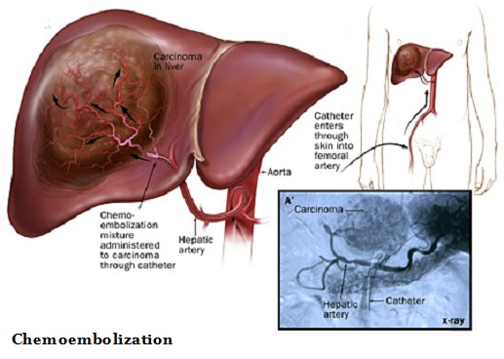

Slide 50
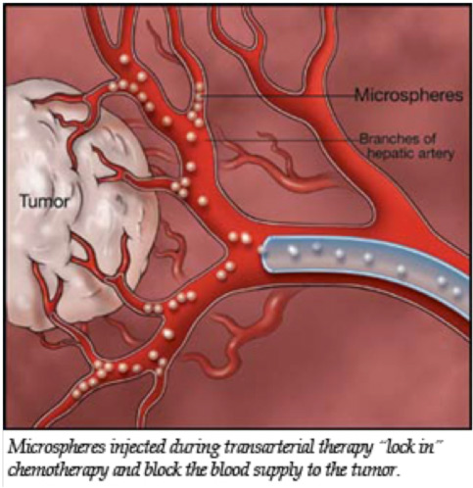

Slide 51
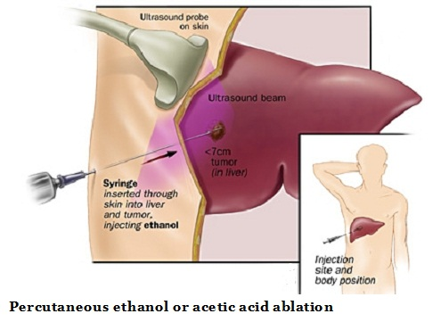

Slide 52
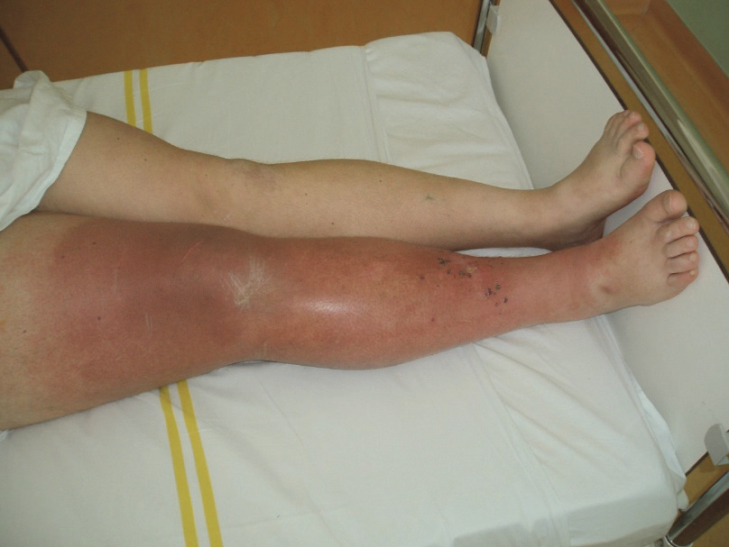
Regionální hypertermická perfúze končetiny s melfalanem u maligního melanomu
Inoperabilní nález na končetinách, intranzitní metastázy bez celkové diseminace nemoci
Končetina napojena na mimotělní oběh,
probíhá ohřev na 39-40 °C
a po dobu 1 hodiny je promývána CHT
Četnost odpovědí je 70-80 %
CHIRURGICKÉ POSTUPY V LÉČBĚ MALIGNÍHO MELANOMU
Fait Vuk; Chrenko Vojtěch; Šimůnek Radim

Slide 53
Proč hypertermie ?
Princip – nádorové tkáně reagují na prohřívání jinak než zdravé, rozdíl je v cévním zásobení – nádorové cévy funkčně nedokonalé, kumulace tepla
Vyšší teplota vede k poškození endotelu, agregaci erytrocytů i trombocytů, úniku tekutin – zpomalení průtoku krve nádorem, prohloubení hypoxie, acidózy
Přímé poškození buněk teplem- denaturace proteinů, inhibice reparace DNK zejm. BER, tvorba heat shock proteinů Hsp –stimulace imunitního systému, přímá aktivace NK buněk
Změna permeability membrán pro cytostatika, vyšší působení ionizujícího záření

Slide 55

Léčba radioizotopy
Kurativní léčba- papilární karcinom štítné žlázy vychytávání izotopů iodu I121 v tumoru i metastázách
Intratumorozní aplikace – Ytrium retinoblastom, nádory mozku
Návázání radioizotopu na cílené léčivo - lék Zevalin k léčbě non-hodgkinských lymfomů- návázání Ytria na antiCD20+ moAb
Paliativní léčba – samarium, stroncium k léčbě kostních metastáz, nově nyní i léčba radiem (Xofigo)

